Slide 1


TRƯỜNG TIỂU HỌC VĨNH AN
KHOA HỌC

Slide 2

Chất dẻo có sẵn trong tự nhiên không? Nó được làm ra từ đâu?

Slide 3
Nêu tính chất chung của chất dẻo?

Slide 4

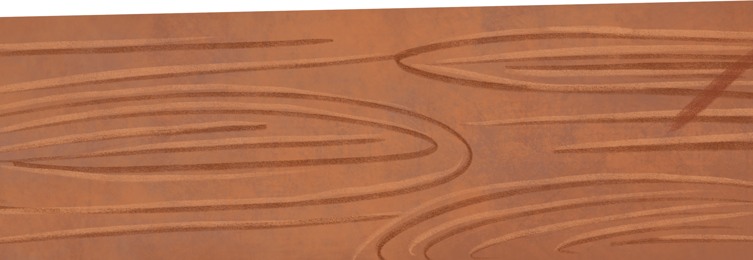
1
Nguồn gốc của
một số loại tơ sợi.

Slide 5


Kể tên một số loại vải dùng để may chăn, màn, quần áo mà em biết.

Slide 6
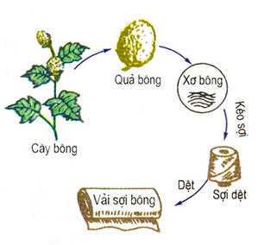

Slide 7
Sợi bông, sợi đay, sợi lanh, sợi gai và sợi tơ tằm, loại nào có nguồn gốc từ thực vật, loại nào có nguồn gốc từ động vật ?

Slide 8
- Lần lượt đốt từng mẫu tơ sợi tự nhiên và tơ sợi nhân tạo.
- Quan sát hiện tượng xảy ra.

Slide 9
3
Công dụng của
một số loại tơ sợi

Slide 10

Liên hệ

